Slide 1




Introduction to Japanese Politics
CH.4 Liberal Democratic Party
亞太碩一 M016070008 李易軒
指導教授：郭育仁 博士

Slide 2

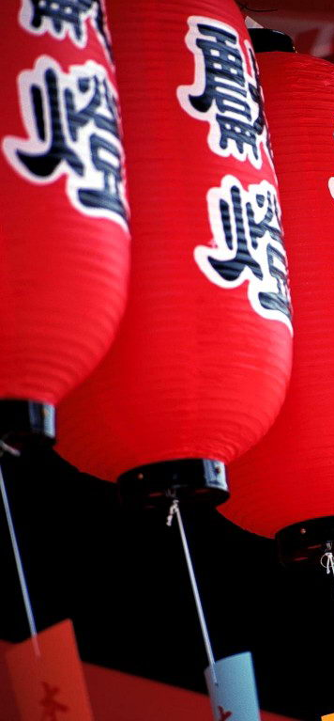

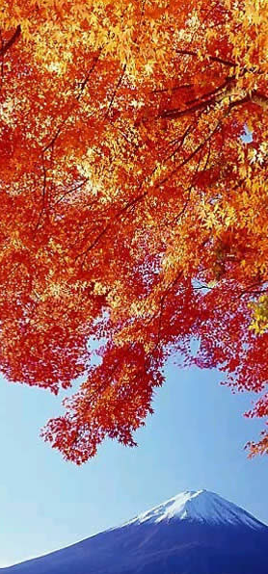
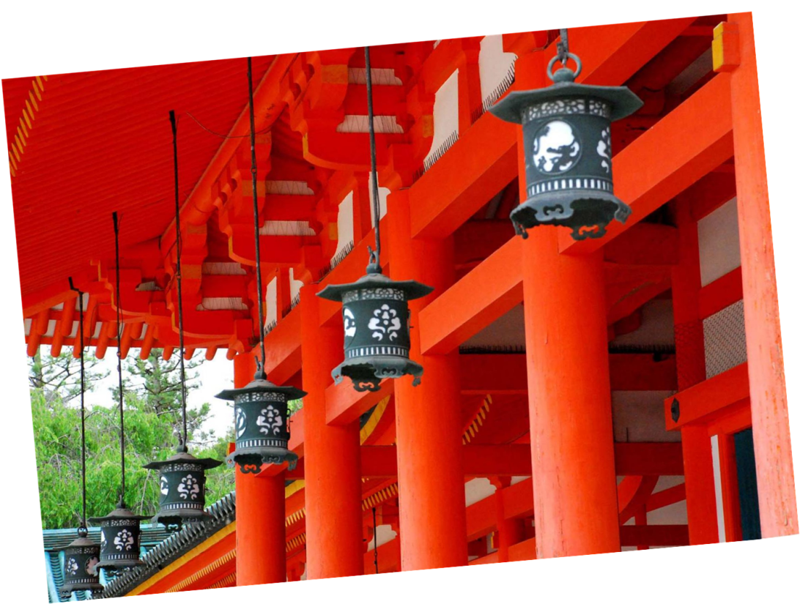


目錄
1
2
4
3
4
5
5
6
戰前日本
政黨發展
戰後日本
政黨發展
自民黨與
黨內制度
自民黨與
派閥
自民黨與
黨總裁
五五年體制
的崩解與
自民黨的
衰敗與再起

Slide 3
戰前日本政黨發展(1/3)
一.日本政黨意識的展現
1874年
愛國公黨
立志社
愛國社
國會期會同盟
自由黨

Slide 4
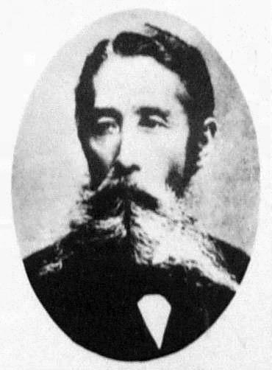
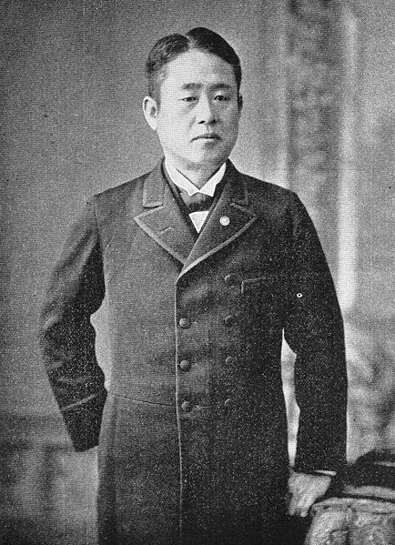
板垣退助
片崗健吉

Slide 5
戰前日本政黨發展(2/3)
二.日本政黨紛紛成立
自由黨
中小地主、富農、工商業、城市小資產階級和知識份子
擴大自由、保障權利、增進幸福、改善社會、為制定民意憲法和良好憲政體制而努力
1882年立憲改進黨
大隈(ㄨㄟ-)崇信
主張保有皇室、仿英國式的立憲君主政體和有限選舉、兩院制及政黨內閣制，其社會基礎為資產階級和知識份子
憲帝政黨
福地源一郎
「御用政黨」
舊士族、宗教界、下級官吏和御用商人

Slide 6
戰前日本政黨發展(3/3)
三.再次分合與政黨瓦解
1901年
社會民主黨
1906年
日本社會黨
自由黨
憲政黨
立憲政友會
進步黨
(原立憲改進黨)
1940年政黨瓦解
大政翼贊會
V.S.
憲政本黨
(進步黨勢力)
立憲民政黨
1889年
1897年

Slide 7
戰後日本政黨發展(1/4)
一.五五年體制的形成
自民黨
政界－官僚
－財閥
鐵三角體系
轉身至政界
前言：1955年起自民黨長期執政體制達38年之久
政策法案協助
募款
狹義：保守政黨「自由民主黨」與革新政黨「社會黨」對立局面
政策法案支持
廣義：「政界－官僚－財閥」三為一體的支配層理論
大財閥
官僚菁英
制定可接受的經營環境
退休可空降至企業

Slide 8
戰後日本政黨發展(2/4)
國際因素
美蘇冷戰及韓戰爆發
深怕日本赤化，扶植右派人士
國內因素
日本財閥需要國會代言人
1955011月年自由黨與民主黨合併為自民黨

Slide 9
戰後日本政黨發展(3/4)
二.五五年體制為何能維持三十八年之久?
自民黨依靠美國，美國支持自民黨
吉田茂路線和美國資金、技術、市場提供
日本對美國的戰略意義
日本大財閥支持
自民黨是大財閥的利益擁護者
內部派閥結構利長期執政
依據美國或財閥需求，黨內派閥輪流執政
使各派系利益均沾，消除派系間積怨，且能能有效舒緩國民對政治不滿的情緒
日本技術與經濟發展獲得相當成就的成長
改善國民生活水準
在野黨因素
社會黨內部矛盾長期難以調和甚至分裂
在野黨間存有隔閡，無法攜手合作

Slide 10
戰後日本政黨發展(4/4)
佐藤誠三朗、松岐哲久
自民黨對於日本社會大環境變化採取柔軟因應對策，對於輿論也積極回應
村松岐夫
在日本政治中，存在著具有競爭力的在野黨與相當程度上具有自律性的官僚體制，所以政黨不得不採取柔軟態度
北岡伸一
冷戰－中選區制­­­－派閥是自民黨維持政權的關鍵

Slide 11
自民黨與黨內制度(1/2)
一.論資排位制
不看年齡
只看當選次數!!!
1.類似日本民間企業的年資制度，來培養與升遷內部人事
2.自民黨的論資排位與民間企業年資制度最大差異
3.完全依據個人實力，唯有選舉不敗之人才能一步步往上爬
4.連任兩屆以上議員才有資格安排黨內職務，非終身職→
輪替性
特色：1.激發議員在選戰中求勝的企圖心
2.避免人事上的紛爭與一己之私的權位爭奪
3.建立起倫理系統，不會有空降部隊的情況發生

Slide 12
自民黨與黨內制度(2/2)
二.領導階層→黨三役
黨總裁(安倍晉三)
最高責任者，擁有強大權力
如是執政黨時需身兼日本首相
幹事長(石破茂)
實際負責黨運作的2號人物
指揮選舉活動、政策決定、政治資金等
總務會長(野田聖子)
負責黨的營運、政策、國會對策等實際上的最後決定機關
政務調查會長(高市早苗)
負責黨的政策調查與政策立案、審議
黨三役

Slide 13
自民黨與派閥(1/3)
一.派閥形成的三大特性
前言：黨內派閥政治實為自民黨在運作上的軸心，也是自民黨的生存命脈
官僚空降國會
官僚退休進入國會，依其業務進入特定委員會替政策辯護→族議員
透過合縱連橫獲得企業鉅額的政治獻金
家族傳承特性
資深或曾當任部會首長的議員將位置傳承給子女
子女進入國會後依舊參加相同派閥，以延續父母的影響力
地方世家形成
地方議員或地方首長進入國會後，會將地方原有空缺傳承給子女或親戚，以延續在地方的勢力

Slide 14
自民黨與派閥(2/3)
二.派閥生存之道與影響力
生存之道
資金來源(個人及企業資金)
擔任派閥領袖的條件→對於企業募款能力
影響力
自民黨依賴官僚體系和族議員制訂與操作具體政策
派閥透過族議員發揮對政策的影響力
田中角榮(身兼商工、建設、郵政、大藏等族議員)

Slide 15
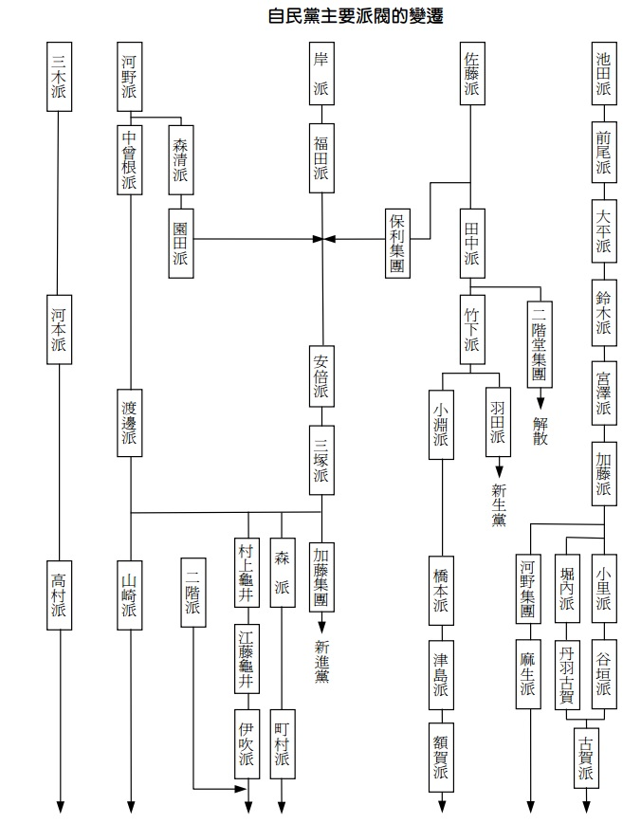
自民黨與派閥(3/3)
三.派閥的生存基礎
總裁公選制
1.國會參眾議員+地方黨代表+黨員
2.派系成為爭奪黨領導權，進而掌握政權的有效手段
中選區制度
1.一選區選出3~5名眾議員，採相對多數決
2.同一選區常會出現同室操戈→借助派閥力量，成立個人後援會

Slide 16
自民黨與黨總裁(1/2)
一.如何選舉出黨總裁?
前言：在派系政治制度下，以派系為後盾的派閥政治，決定了自民黨黨總裁和內閣首相的人選
派閥事先協商
透過民主程序由黨議員投票
誕生黨總裁
1.取決於派閥實力進行討價還價
2.常因各派利益無法擺平，最後只能依各派實力合縱聯合，
經黨議員投票分出高下

Slide 17
自民黨與黨總裁(2/2)
二.黨總裁選舉的嘗試改革與失敗
前言：上述選舉制度中派閥協商部分往往摻入金錢與政治利益，人選產出不符合民主政治中的透明化與公正化原則，到了70年代田中角榮派閥使得金錢政治更加惡化
1976年三木武夫首相提議改革選舉制度
候選人應有十位以上議員背書，透過黨員投票產生前兩名，再由黨議員投票產生黨總裁
1978年福田赳夫首相
1.辦法與三木武夫幾乎相同，差別在於只要二名議員背書
2.弊病→浮濫增加黨員數(45萬5千人->300萬人)
1981黨總裁選舉為避免初選改便選舉制度
1.候選人需50名議員提名以及超過4位候選人才舉辦初選
2.田中派與福田派的個人恩怨

Slide 18
五五年體制崩解與自民黨的衰敗與再起(1/4)
一.五五年體制瓦解之原因
前言：自民黨一黨政權維持了三十八年之久，在最後的幾年已經出現了氣數將盡的徵兆
80年代末期
經濟政策失誤
(中曾根康弘營業稅與美日貿易摩擦+竹下內閣調高消費稅爭議)
自民黨醜聞迭出
(瑞克魯特股票內線交易事件，而竹下內閣秘書身陷其中)
1989年七月參議院改選，社會黨空前大勝

Slide 19
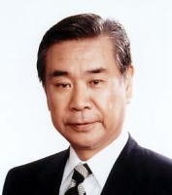
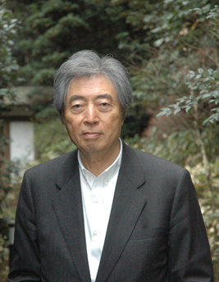
五五年體制崩解與自民黨的衰敗與再起(2/4)
二.五五年體制瓦解之過程
前言：冷戰結束，以國際冷戰為前提的國內政治狀態，亦即「保革對立」的意義消失，使得舊的政治體制難以適應時代發展的需要，對整個政治體制進行改造勢在必行。
1.自民黨在面對內外交迫情況下，必須推動政治改革才能確保執政地位，但無奈於自民黨和舊體制
融為一體，政治家、官僚與財閥之間的「鐵三角關係」難於割捨，錢權交易的政治腐敗更是冰凍
三尺非一日之寒。
2.自民黨副總裁金丸信非法收取政治獻金「佐川快件公司案件」→自民黨內部分裂(羽田孜為首的改革派)
3.在野黨提出不信任案通過，眾議院重新大選
→八黨派聯合推薦細川護熙為首相
(終結自民黨38年政權)

Slide 20
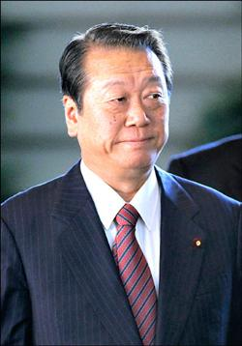
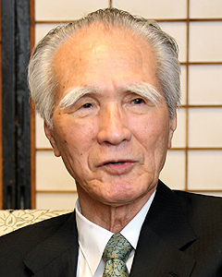
五五年體制崩解與自民黨的衰敗與再起(3/4)
二.自民黨嘗試在起與成功
前言：自民黨畢竟是執政多年經驗老道的大黨，一步步從谷底走向高峰
1.細川護熙任內通過各項政治改革與選舉制度(單一選區兩票並立制)，但被自民黨抓到曾與「佐川快件公司案件」有來往，最後黯然下台→接任的羽田孜無法處理聯合政權內部矛盾，自民黨見機不可失，拉攏其他政黨組閣
2.「自、社、先三黨聯合」政府成立，社會黨委員長村山富市出任首相→雖有不錯成績但其背後支持力量為自民黨，加上小澤一朗成功整合反自民黨勢力組成新進黨，在自新兩黨較勁氛圍與阪神大地震和毒氣沙林事件之下，村山富市辭職
3.自民黨重新拿回政權，1996年1月自民黨橋本龍太郎當上日本首相

Slide 21
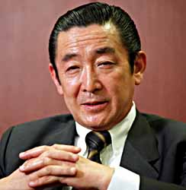
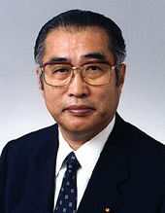
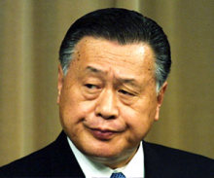
五五年體制崩解與自民黨的衰敗與再起(4/4)
1.橋本龍太郎任內穩定日本經濟發展，使自民黨聲勢水漲船高→部分自民黨議員脫黨成立民主黨以及社會黨改名為社會民主黨→1996年橋本首相解散眾議院，自民黨在500席中獲得239席，完成一黨政權
2.1998年七月橋本為參議院改選失利而辭職→自民黨小淵惠三接任，在2000年因生病而辭職→自民黨森喜郎接任，但因任內毫無建樹與時常失言而下台→2001年4月24日，小泉純一郎當選自民黨總裁，兩天後自民黨聯合公明黨等保守黨投票表決確認小泉成為日本首相，日本政治由此走入小泉時代

Slide 22
Q&A
1.試論自民黨與財閥和官僚間的關係為何?如何維
繫這層關係?對日本政治造成影響為何?
2.自民黨派閥有何三大特性?派閥的生存基
礎?派閥對於自民黨有什麼影響力?

